Slide 1
Игра “Сапер” в PyQt5
Разработчик: Миргород Максим

Slide 2
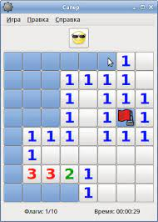
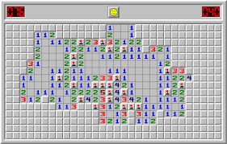
Что такое Сапёр?
Сапер - игра-головоломка, главной задачей которой является найти все «заминированные» клетки.

Slide 3
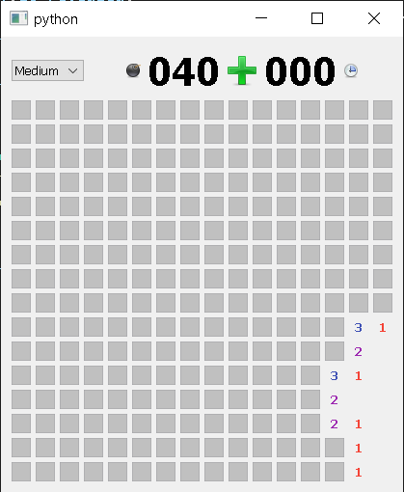
Из чего проект состоит?
Мой проект состоит из модулей:
Главного окна (где происходит основное действие)
Клетки (каждая отдельная клетка на поле - это отдельный класс, который имеет собственные функции)
Создание карты (с помощью библиотеки random генерируется случайная карта)

Slide 4

Из чего проект состоит?
4. Счетчиков времени и мин(для подсчета времени используется QTimer)
5. Выбора уровня сложности
6. Кнопки рестарта сверху

Slide 5
Заключение
Что можно доработать или добавить?
Можно доработать интерфейс программы (сделать его более красивым)
Добавить звуковое сопровождение
Сделать редактор уровней
Добавить новые фишки в игру

